Slide 1

מערכת שיעורים למגזר החרדי
שיעור חשבון לכיתה ו
נושא השיעור: חלק של כמות
עם המורה: הילה בגריש
המצגת נבנתה על ידי רחלי גבאי
Notes:
כתבו את המלל בהתאם ואת הציוד הדרוש.

Slide 2


מה נלמד היום?
נעזור לנעה ולחדווה לסדר את לוח המשחק.
נלמד לחשב חלק מכמות בעזרת ייצוגים שונים.
נסכם את השיעור בקצרה.
משימה לתרגול.

Slide 3

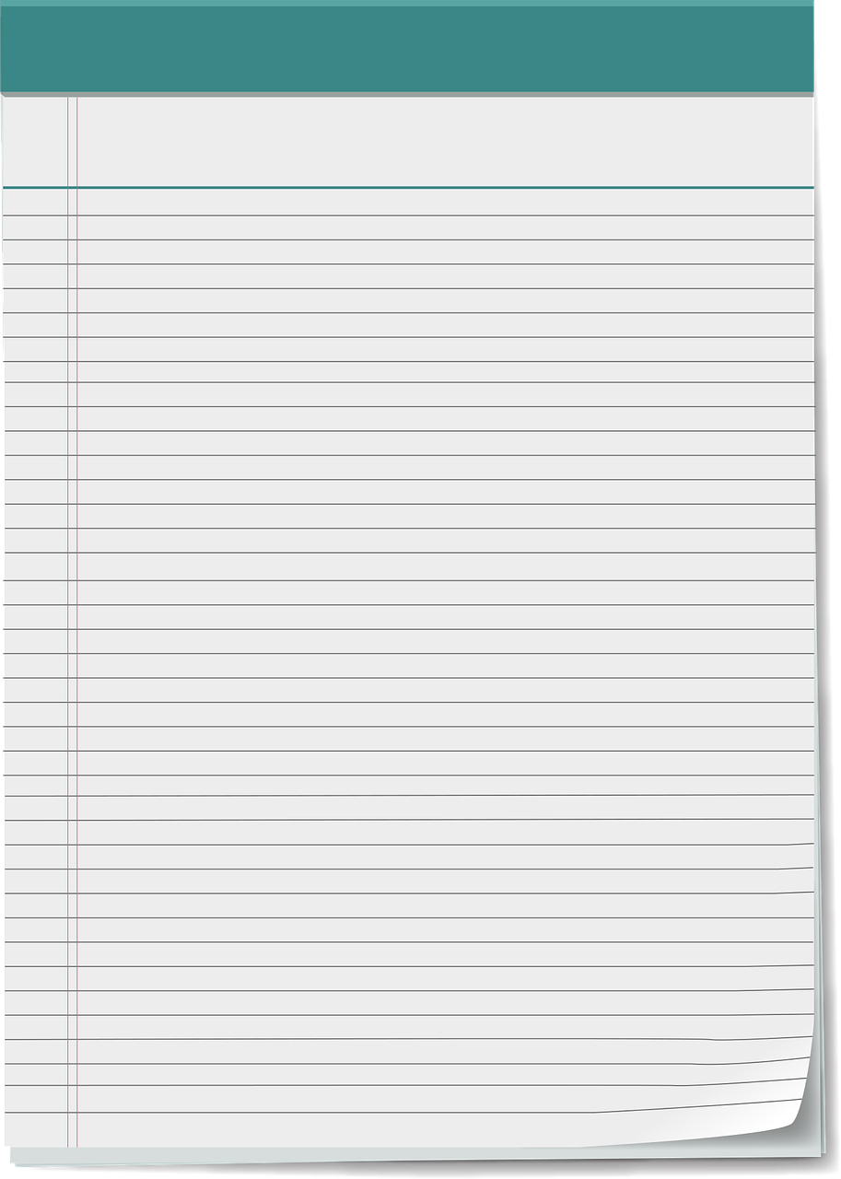

מה להביא לשיעור?

Slide 4

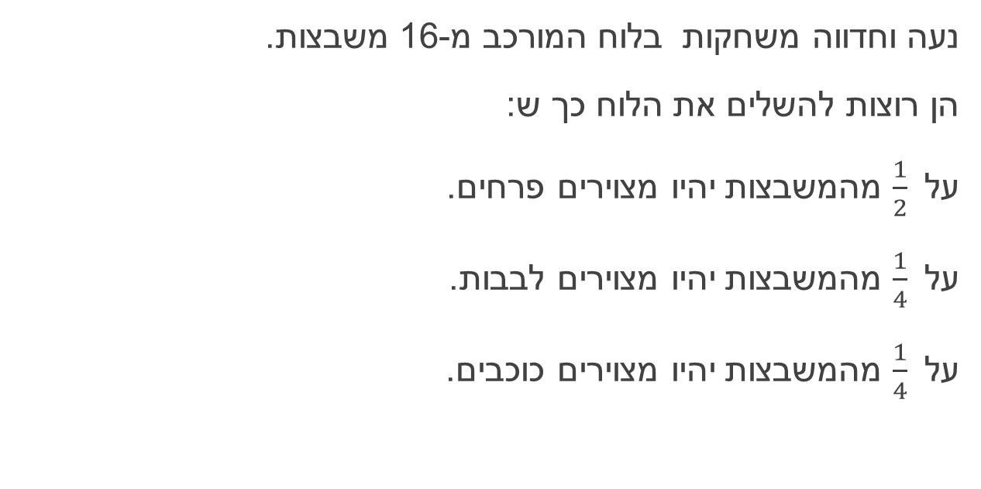
מתחילים בהנאה
נעה וחדווה משחקות בלוח המורכב מ-16 משבצות.
הן רוצות להשלים את הלוח כך ש:
על $\frac{1}{2}$ מהמשבצות יהיו מצוירים פרחים.
על $\frac{1}{4}$ מהמשבצות יהיו מצוירים לבבות.
על $\frac{1}{4}$ מהמשבצות יהיו מצוירים כוכבים.
8 = 2 : 16
מספר הפרחים
4= 4 : 16
מספר הלבבות
4= 4 : 16
מספר כוכבים

Slide 5

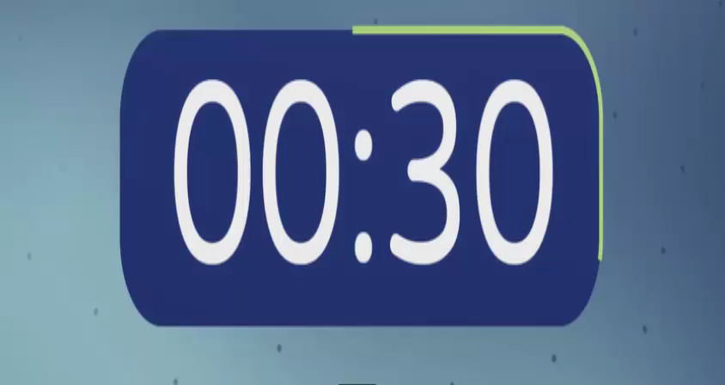

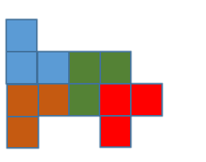
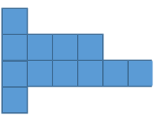
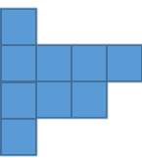

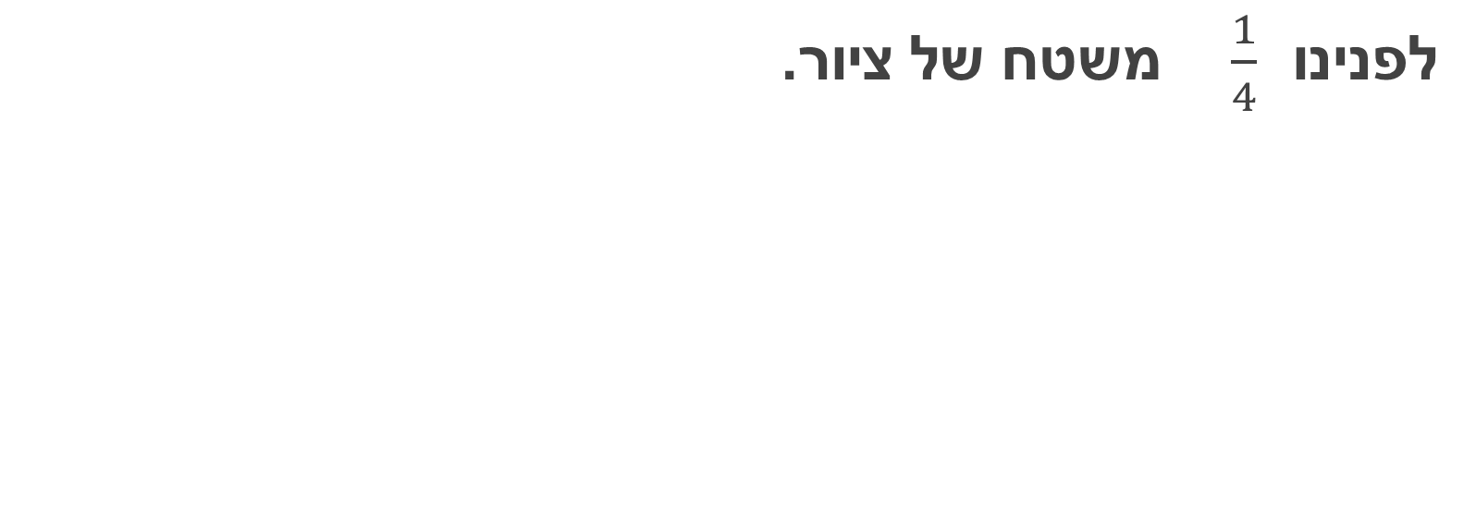
מתחילים בהנאה
לפנינו $\frac{1}{4}$ משטח של ציור.
התוכלו לציור ציור שמתאים לשלם?

Slide 6





מתחילים בהנאה
לפנינו $\frac{3}{5}$ משטח של ציור
התוכלו לצייר ציור שמתאים לשלם?
האם תוכלו לצייר ציור אחר שמתאים ?

Slide 7
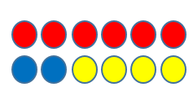
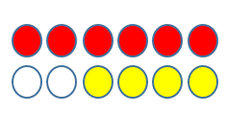
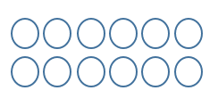
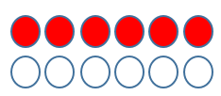
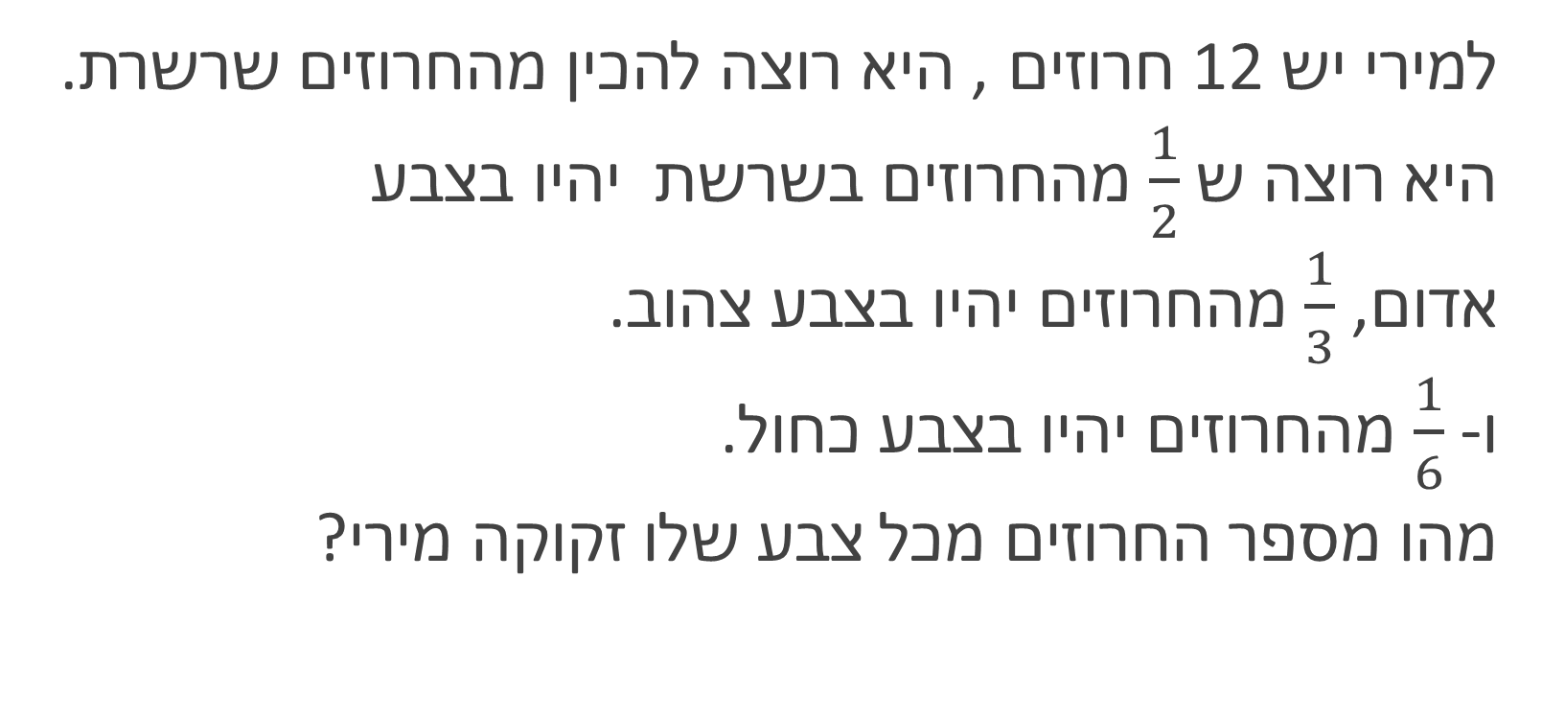
מה אנחנו כבר יודעים?
למירי יש 12 חרוזים , היא רוצה להכין מהחרוזים שרשרת.
היא רוצה ש $\frac{1}{2}$ מהחרוזים בשרשת יהיו בצבע
אדום, $\frac{1}{3}$ מהחרוזים יהיו בצבע צהוב.
ו- $\frac{1}{6}$ מהחרוזים יהיו בצבע כחול.
מהו מספר החרוזים מכל צבע שלו זקוקה מירי?

Slide 8
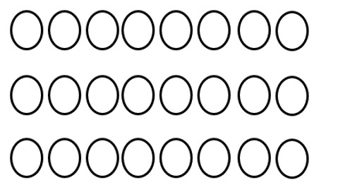

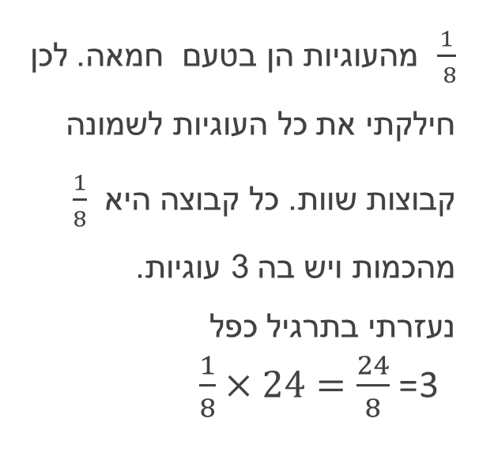
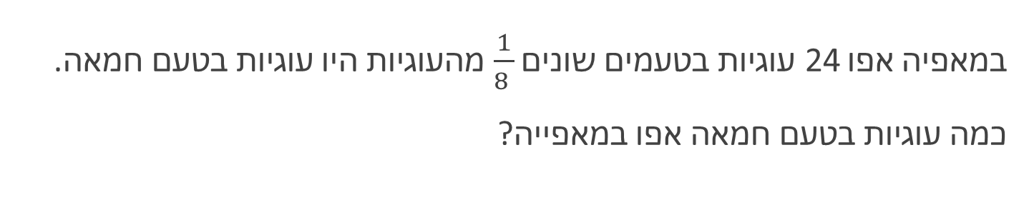
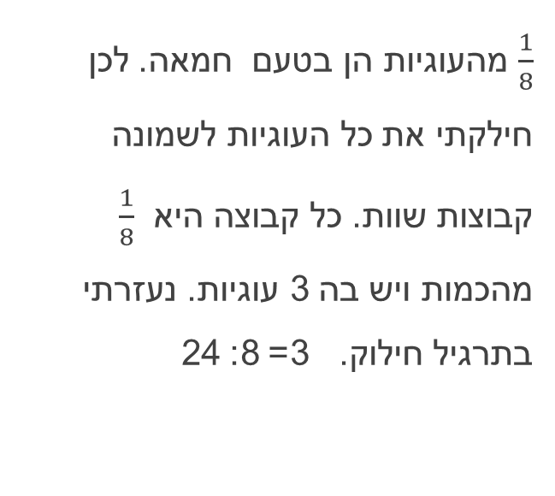
עכשיו לומדים
במאפיה אפו 24 עוגיות בטעמים שונים $\frac{1}{8 }$ מהעוגיות היו עוגיות בטעם חמאה. כמה עוגיות בטעם חמאה אפו במאפייה?
$\frac{1}{ 8}$ מהעוגיות הן בטעם חמאה. לכן חילקתי את כל העוגיות לשמונה קבוצות שוות. כל קבוצה היא $\frac{1}{8}$ מהכמות ויש בה 3 עוגיות. נעזרתי בתרגיל כפל
3= $\frac{1}{8}×24=\frac{24}{8}$
$\frac{1}{8}$ מהעוגיות הן בטעם חמאה. לכן חילקתי את כל העוגיות לשמונה קבוצות שוות. כל קבוצה היא $\frac{1}{8}$ מהכמות ויש בה 3 עוגיות. נעזרתי בתרגיל חילוק. 3 = 8: 24

Slide 9
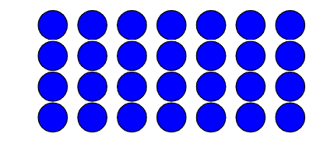

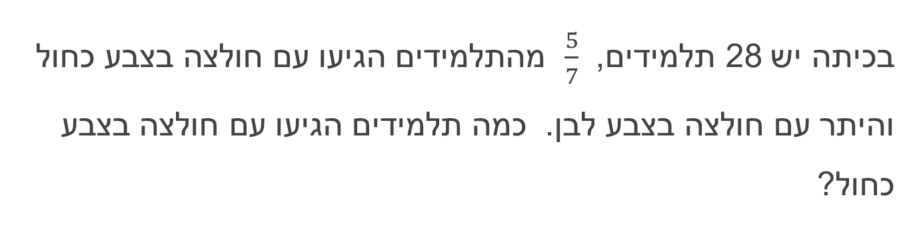
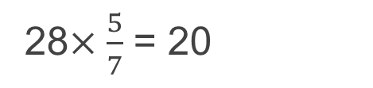
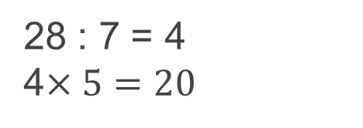
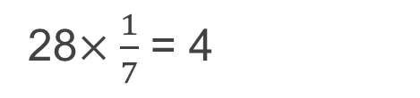
עכשיו לומדים
בכיתה יש 28 תלמידים, $\frac{5}{7}$ מהתלמידים הגיעו עם חולצה בצבע כחול והיתר עם חולצה בצבע לבן. כמה תלמידים הגיעו עם חולצה בצבע כחול?
4 = 7 : 28
4$×5=20$
28$×\frac{1}{7}$4 =
28$×\frac{5}{7}$20 =

Slide 10

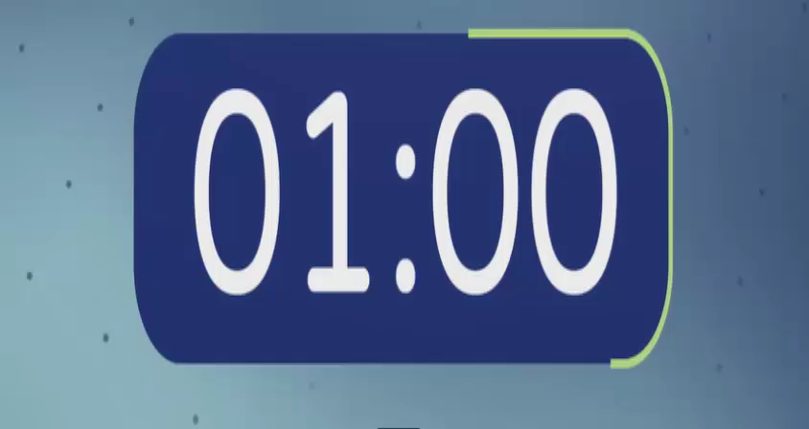
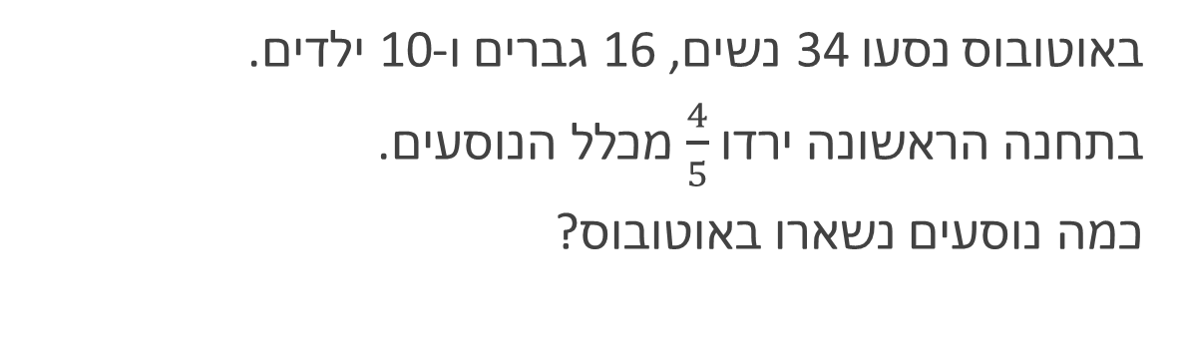
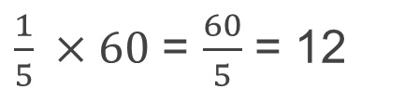

תרגול
באוטובוס נסעו 34 נשים, 16 גברים ו-10 ילדים.
בתחנה הראשונה ירדו $\frac{4}{5}$ מכלל הנוסעים.
כמה נוסעים נשארו באוטובוס?
60 = 34+ 16+ 10
על מנת לחשב את מספר הנוסעים שנשארו בתחנה, אפשר לחשב כמה הם מ- 60.
$$\frac{4}{5}$$
60
$\frac{1}{5} ×60$ = $\frac{60}{5}$ 12 =
12
12
12
12
12

Slide 11
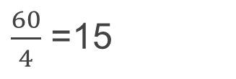
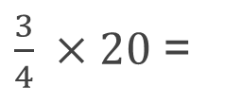
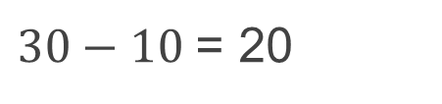
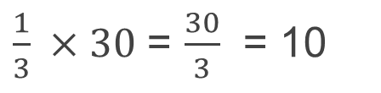
המשך תרגול
$\frac{1}{3} ×30$ = $\frac{30}{3}$ 10 =
30
לסבתא דינה 30 נכדים.
שליש מהנכדים הן בנות.
ל - מהנכדים הבנים יש משקפים.
לכמה מהבנים יש משקפים?
10
10
10
מספר
הבנות
מספר הבנים
$30−10$20 =
20
$\frac{3}{4} ×20$=
$\frac{60}{4}$ 15=
5
5
5
5
אינם מרכיבים משקפים
מרכיבים משקפים

Slide 12
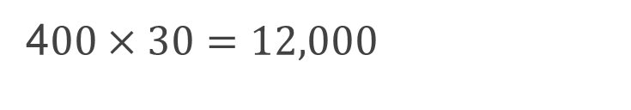
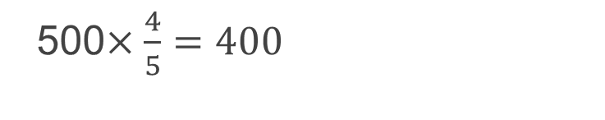

המשך תרגול
באולם ההרצאות יש 500 מושבים. כרטיס להרצאה נמכר ב- 30 שקלים.
בערב מסוים נמכרו מהכרטיסים.
מה סך ההכנסות ממכירת הכרטיסים?
500
500 $×\frac{4}{5}=400$
4$00×30=12,000$
100
100
100
100
100
כרטיסים שלא נמכרו
$$\frac{1}{5}$$
כרטיסים שנמכרו

Slide 13
בואו נשחק
הוראות המשחק:
נשלוף קלף מתוך ערימת קלפים, על הקלף רשום מספר. מתוך ערימה נוספת נשלוף קלף שעליו כתובים שברים.
נחשב מהי הכמות שמתאימה לכל שבר.
נמצא מיהו השבר שמתאים לאילוצי השאלה.

Slide 14

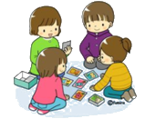
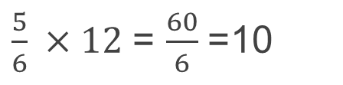


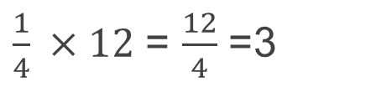
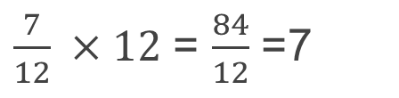
בואו נשחק
  מתוך חפיסת קלפים הרמתי את הקלף 12.
  באיזה שבר מבין השברים הבאים תבחרו כדי לקבל מספר זוגי?
$$\frac{1}{4}$$
$$\frac{7}{12}$$
$$\frac{5}{6}$$
12
$\frac{5}{6} ×12$ = $\frac{60}{6}$10=
$\frac{7}{12} ×12$ = $\frac{84}{12}$7=
$\frac{1}{4} ×12$ = $\frac{12}{4}$3=

Slide 15
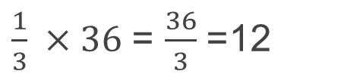

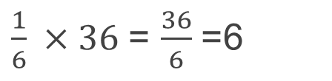
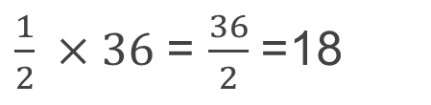
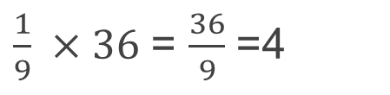
בואו נשחק
  מתוך חפיסת קלפים הרמנו את הקלף 36.
  באילו שברים מתוך השברים הבאים תבחרו על מנת לקבל מספר קטן מ- 10 ?
$$\frac{1}{6}$$
$$\frac{1}{9}$$
$$\frac{1}{2}$$
$$\frac{1}{3}$$
36
$\frac{1}{3} ×36$ = $\frac{36}{3}$12=
$\frac{1}{2} ×36$ = $\frac{36}{2}$ 18=
$\frac{1}{9} ×36$ = $\frac{36}{9}$ 4=
$\frac{1}{6} ×36$ = $\frac{36}{6}$ 6=

Slide 16
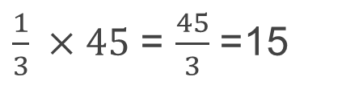
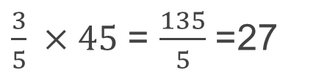
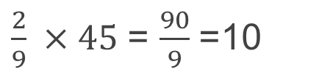
בואו נשחק
  מתוך חפיסת קלפים הרמנו את הקלף 45.
  באיזה שבר מתוך השברים הבאים תבחרו על מנת לקבל מספר גדול מ- 20 ?
$$\frac{3}{5}$$
$$\frac{2}{9}$$
$$\frac{1}{3}$$
45
$\frac{1}{3} ×45$ = $\frac{45}{3}$ 15=
$\frac{2}{9} ×45$ = $\frac{90}{9}$ 10=
$\frac{3}{5} ×45$ = $\frac{135}{5}$ 27=

Slide 17

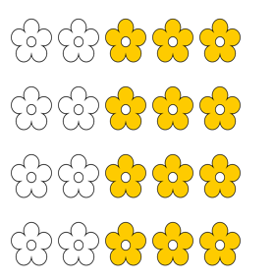
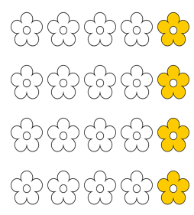
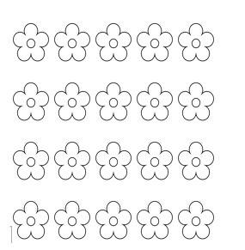


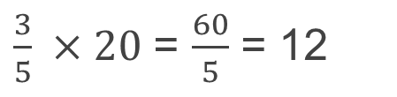
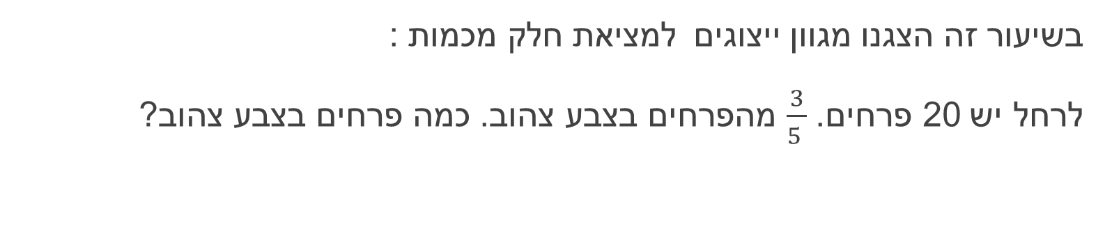
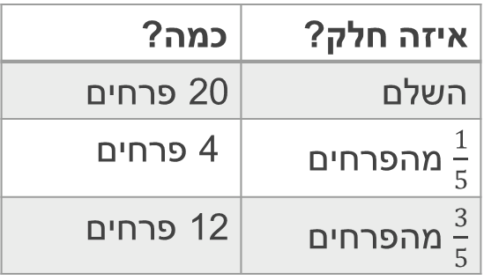
מסיימים ומסכמים
בשיעור זה הצגנו מגוון ייצוגים למציאת חלק מכמות :
לרחל יש 20 פרחים. $\frac{3}{5 }$ מהפרחים בצבע צהוב. כמה פרחים בצבע צהוב?
איזה חלק? | כמה?
השלם | 20 פרחים
$\frac{1}{5}$ מהפרחים | 4 פרחים
$\frac{3}{5}$ מהפרחים | 12 פרחים
4
4
4
4
4
12
$\frac{3}{5} ×20$ = $\frac{60}{5}$ 12 =

Slide 18

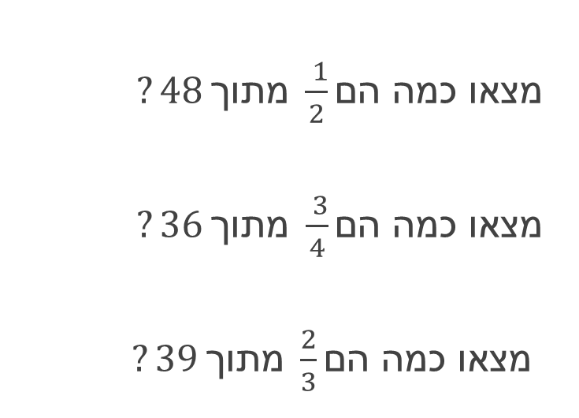
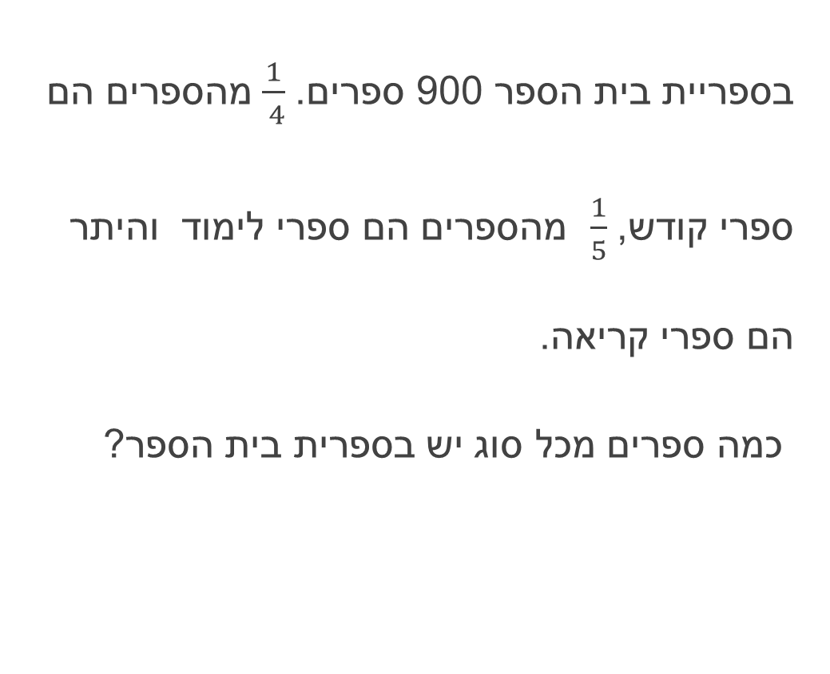
ממשיכים לתרגל
$?48 מתוך \frac{ 1}{2}\text{מצאו כמה הם}$
$?36 מתוך \frac{ 3}{4}\text{מצאו כמה הם}$
$?39 מתוך \frac{2}{3}\text{מצאו כמה הם}$
בספריית בית הספר 900 ספרים. $\frac{1}{ 4}$מהספרים הם ספרי קודש, $\frac{1}{5}$ מהספרים הם ספרי לימוד והיתר הם ספרי קריאה.
כמה ספרים מכל סוג יש בספרית בית הספר?

Slide 19
מערכת שיעורים למגזר החרדי
בהצלחה
תודה על ההקשבה
Notes:
כתבו את המלל בהתאם ואת הציוד הדרוש.

